Slide 1
1
De quoi parle t’on ?
Un peu d’histoire : des découvertes sur le cerveau à l’élaboration d’une classification des différentes dys.
Les différentes dys
Des exemples concrets
Pour se mettre dans la peau d’un dys

Slide 2
1. Un peu d’histoire

Slide 4
Dans les années 70, on décrivait déjà ces enfants avec dysfonctionnement cérébral minime. L’examen neurologique présentait une petite ataxie, une démarche qui présentait un certain déséquilibre, des réflexes trop vifs
→ test de Babinski ( quand on passe une pointe sous la face plantaire, le gros orteil se fléchit sinon, il s’étend chose observable chez les dys )
2000 :
L'action militante de nombreuses associations de parents – APEDA, APEDYS, Avenir DYSPHASIE, Corydis, Dyslexia, F.L.A., TADD… – va conduire Ségolène Royal à commanditer une étude conjointe (Ministère de l'Education Nationale - Ministère de la Santé) sur les troubles du langage. C'est l'année où va être publié, sur la base du rapport de l'Inspecteur de l'Education Nationale Jean-Claude Ringard, tout un train de “mesures gouvernementales”.

Slide 7
2. Les différentes dys

Slide 9
DYS = troubles spécifiques du langage.
Trouble  retard
Spécifique  global
Développemental  accidentel
Les pathologies adultes observées lors d’accidents ont amené cette classification.
→alexie, aphasie… ( impossibilité de lire, de gestes… )
Exemple de similitude entre personne atteinte AVC et dys
L’origine est neurologique, durable et pour certains cas sévères relèvent du champ du handicap.
Dans le général, surtout des cas de dyslexie : difficulté liée à la lecture et à l’écriture.
Dans la voie professionnelle, certainement davantage de cas de dyspraxie, dysphasies

Slide 13
https://vimeo.com/12800677

Slide 14
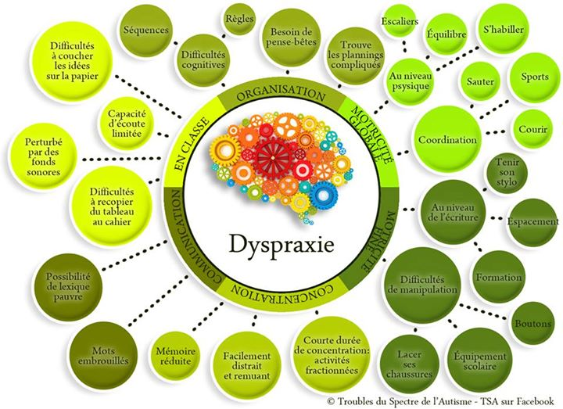

Slide 15
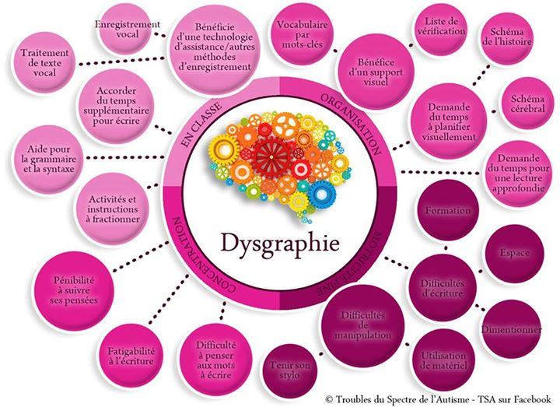

Slide 17
Les difficultés pour poser un diagnostic
Il n’y a pas de lésion cérébrale observée sur un IRM.
Le test est déclenché si une plainte est formulée.
L’enfant peut utiliser des stratégies d’évitement à la place de stratégies de compensation :
Fluctuation des résultats selon la fatigue. : Copie du matin, copie du soir.
Exemples
- Effondrement en 5ème : l’enfant compense et ça ne suffit plus.
- ça ne fait rien si on ne me comprend pas, j’ai des amis dans ma tête →enfant dysphasique
- L’intellectuellement précoce peut sembler dyspraxique : énervement par rapport au stylo qui ne suit pas la pensée.
- Des parents qui disent que l’enfant travaille beaucoup doit servir de signal d’alerte sur une dys possible
Inégalités par rapport au diagnostic
Inégalité entre les parents face à la représentation du niveau scolaire.

Slide 18
http://troublendys.weebly.com/la-dysphasie.html
http://www.tompousse.fr/100idees/archives/2140

Slide 19
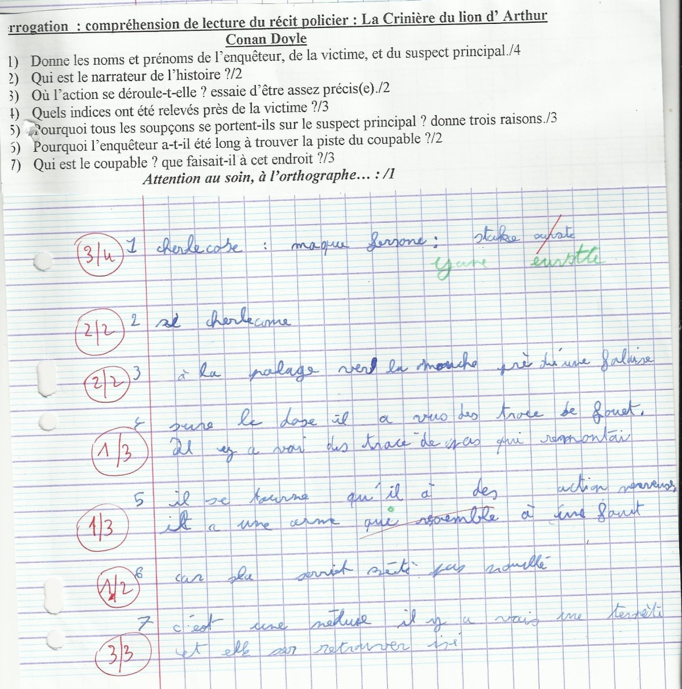
3. Exemples concrets

Slide 20
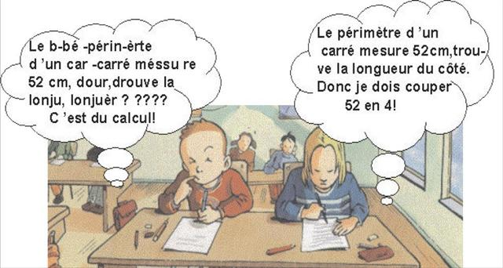

Slide 23
4. Pour se mettre dans la peau d’un dys

Slide 24
Exercice de calcul
Vous êtes en CE2, résolvez ce problème en moins de 10 minutes :

Slide 25
Vous avez mis plus de 10 minutes ?
Alors c'est 0 en calcul !!

Slide 26
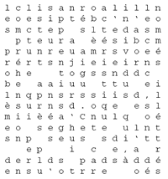
Exercice de lecture
Lisez ce texte :

Slide 27
Vous savez lire et pourtant vous mettez beaucoup plus de temps !
Et maintenant, imaginez un presbyte. Il sait lire, seulement si on lui enlève ses lunettes, il n'y arrive pas, il lui manque l'outil.
Voilà, vous pouvez imaginer ce que ressent un dyslexique face à un exercice ou encore un texte.
Un dyslexique n'utilise pas les mêmes méthodes de compréhension, pourtant il comprend comme vous et moi.

